Slide 1

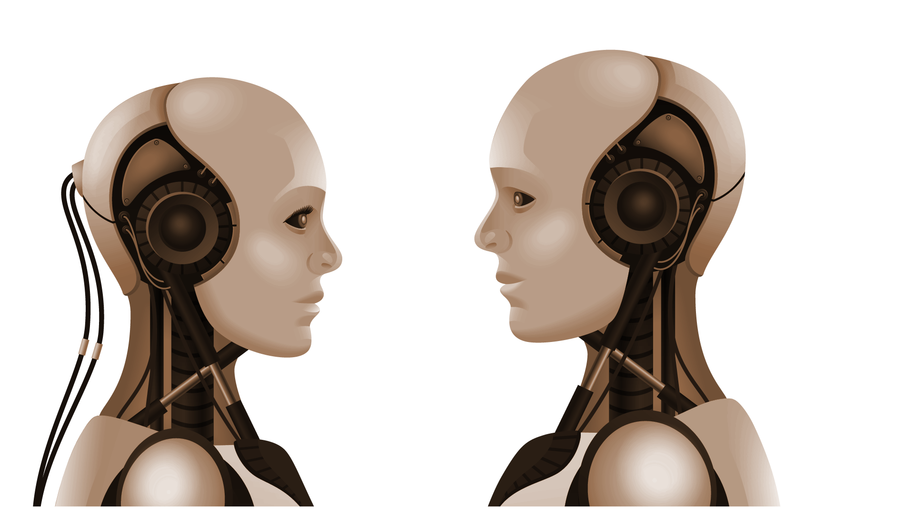
Modelos de Difusão
2º Semestre 1º Ano Mestrado em Engenharia Informática
Escola de Engenharia – Universidade do Minho
Trabalho realizado por:
José Magalhães PG50528
Francisco Izquierdo PG50384

Slide 2

SETORES DA INTELIGÊNCIA ARTIFICIAL
Inteligência Artificial
Aprendizagem Máquina
Aprendizagem Profunda
Sistemas que conseguem realizar tarefas de forma autónoma
Sistemas autónomos com capacidade de aprendizagem sem terem de ser declaradas regras de ação
Aprendizagem Supervisionada
Aprendizagem Não Supervisionada
Aprendizagem Por Reforço
Sistemas que se inserem no âmbito de aprendizagem máquina, mas cujos algoritmos de aprendizagem são redes neurais artificiais
1

Slide 3


MODELOS DE GERAÇÃO PROFUNDOS
Aprendizagem Profunda
Redes neuronais artificiais como base de funcionamento
Dados
Versatilidade para gerar imagens, texto, áudio e outros tipos de dados.
Geração
Capacidade de geração de novas amostras com pequenas variações
Distribuição
Capacidade de aprender qualquer tipo de distribuição de dados
2

Slide 4


MODELOS DE DIFUSÃO
Modelos de geração profunda
Geração/denoising de sinais
Processo de difusão que é usado para melhorar o sinal, reduzindo o ruído presente neste e tornando-o mais nítido.
Processo de difusão pode ser utilizado para produzir um sinal novo a partir de ruído
Sinais de aúdio, imagens ou grafos moleculares
Avanços significativos em áreas como medicina, biologia, entretenimento e design
3

Slide 5
PROCESSO DE TREINO
Recolha de uma quantidade significativa de dados, neste caso de imagens com descrição textual
O modelo é treinado para prever a distribuição de ruído que foi adicionado à imagem (com a ajuda da descrição textual)
Fase 1
Fase 2
Fase 3
Fase 4
Aplica-se uma distribuição gaussiana de ruído n vezes para diminuir a qualidade da imagem
O ruído previsto é retirado à imagem de modo a obter a imagem original
4

Slide 6
PROCESSO DE INFERÊNCIA
Processo de remoção de ruído realizado iterativamente n vezes
É fornecido ao modelo uma descrição textual da imagem e ruído aleatório
Fase 4
Fase 3
Fase 2
Fase 1
Obtenção de uma imagem limpa que espelha a descrição textual
O modelo retira o ruído baseando-se no texto fornecido
5

Slide 7
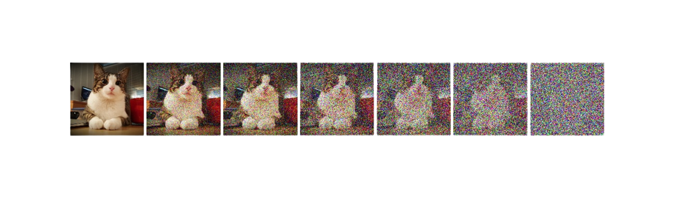
EXEMPLO DE PROCESSO DE TREINO/INFERÊNCIA
Processo de difusão
Imagem
Ruído
Processo de adição de ruído
6

Slide 8
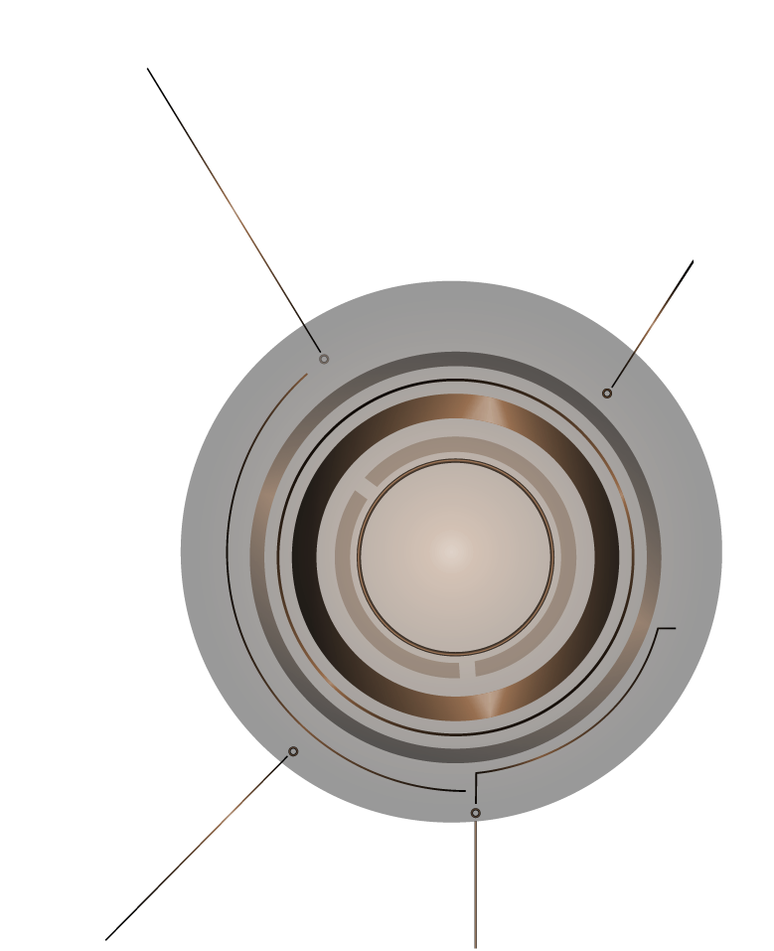
APLICABILIDADE
VISÃO POR COMPUTADOR
Área que se refere ao processamento, análise e geração de imagens ou vídeos. Os modelos de difusão são extensivamente utilizados em visão por computador dado que uma das suas principais aplicações é a geração de imagens.
APRENDIZAGEM MULTI-MODAL
Envolve o treino de modelos com múltiplos dados de entrada. Os modelos de difusão são particularmente úteis nesse contexto, pois são capazes de lidar com entradas complexas e heterogêneas, permitindo que sejam treinados com dados multi-modais para gerar saídas em diferentes formatos.
7

Slide 9



VISÃO POR COMPUTADOR
Super Resolução
Inpainting
Segmentação de Imagens
Tradução de Imagem para Imagem
8

Slide 10


APRENDIZAGEM MULTI-MODAL
Texto para Imagem
Texto para Áudio
Modelação de Grafos Moleculares
9

Slide 11

CASOS DE ESTUDO
U-Net
Arquitetura de rede neural
DALL-E 2
Sistema de geração de imagens
AIVA
Sistema de geração de músicas
10

Slide 12




U-Net
Universidade de Friburgo
Consome uma imagem e produz uma imagem com o mesmo tamanho
Arquitetura mais utilizada por modelos de difusão
Arquitetura de redes neuronais
Utilizado em segmentação de imagens médicas
11

Slide 13




DALL-E 2
OpenAI
Permite criar imagens realistas e de qualidade
Capacidade de inferir sobre novas situações mostrando criatividade
Sistema de geração de imagens
Qualquer pessoa sem conhecimentos artisticos pode criar imagens de qualidade
12

Slide 14





AIVA
Permite ao utilizador criar músicas sem conhecimento musical
Permite aumentar a produtividade de produtores músicais
AIVA Technologies
Sistema de geração de músicas
Permite definir parâmetros como ritmo, género ou instrumentos
13

Slide 15
ÉTICA E RESPONSABILIDADE
DIREITOS DE AUTOR
A quem pertencem as imagens, músicas ou vídeos produzidos por modelos generativos?
DESINFORMAÇÃO
Capacidade de serem utilizados como arma de desinformação e propaganda
D
D
Garantir a qualidade de dados de treino sensíveis como segmentação de imagens médicas
QUALIDADE
Conteúdos gerados por estes modelos não podem ser tendenciosos ou discriminatórios RESPONSABILIDADE
Q
R
14

Slide 16
OBRIGADO!
Trabalho realizado por:
Francisco Reis Izquierdo PG50384
José Pedro Martins Magalhães PG50528

